Slide 1
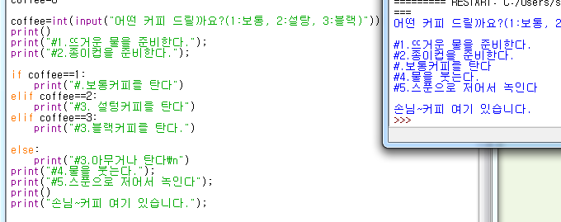
커피 함수
Notes:
coffee=0
coffee=int(input("어떤 커피 드릴까요?(1:보통, 2:설탕, 3:블랙)"))
print()
print("#1.뜨거운 물을 준비한다.");
print("#2.종이컵을 준비한다.");
if coffee==1:
print("#3.보통커피를 탄다")
elif coffee==2:
print("#3. 설텅커피를 탄다")
elif coffee==3:
print("#3.블랙커피를 탄다.")
else:
print("#3.아무거나 탄다\n")
print("#4.물을 붓는다.");
print("#5.스푼으로 저어서 녹인다");
print()
print("손님~커피 여기 있습니다.");

Slide 2
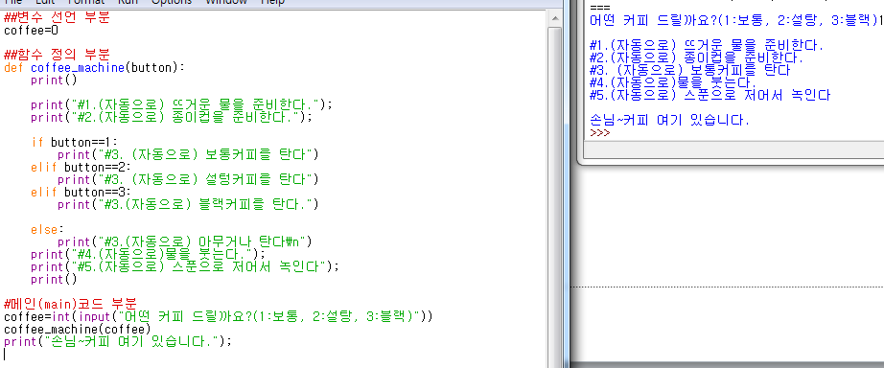
커피 함수 def 활용
Notes:
##변수 선언 부분
coffee=0
##함수 정의 부분
def coffee_machine(button):
print()
print("#1.(자동으로) 뜨거운 물을 준비한다.");
print("#2.(자동으로) 종이컵을 준비한다.");
if button==1:
print("#3. (자동으로) 보통커피를 탄다")
elif button==2:
print("#3. (자동으로) 설텅커피를 탄다")
elif button==3:
print("#3.(자동으로) 블랙커피를 탄다.")
else:
print("#3.(자동으로) 아무거나 탄다\n")
print("#4.(자동으로)물을 붓는다.");
print("#5.(자동으로) 스푼으로 저어서 녹인다");
print()
#메인(main)코드 부분
coffee=int(input("어떤 커피 드릴까요?(1:보통, 2:설탕, 3:블랙)"))
coffee_machine(coffee)
print("손님~커피 여기 있습니다.");

Slide 3
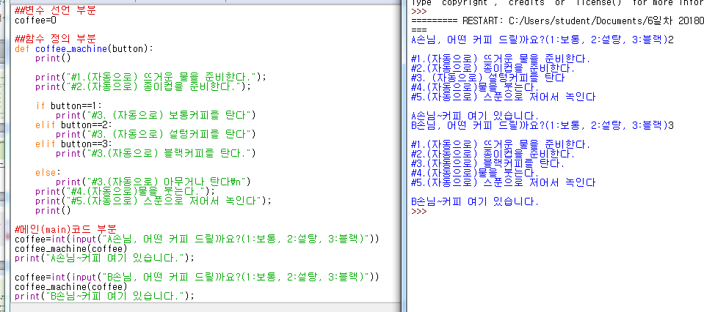
커피 A,B,C 손님
Notes:
##변수 선언 부분
coffee=0
##함수 정의 부분
def coffee_machine(button):
print()
print("#1.(자동으로) 뜨거운 물을 준비한다.");
print("#2.(자동으로) 종이컵을 준비한다.");
if button==1:
print("#3. (자동으로) 보통커피를 탄다")
elif button==2:
print("#3. (자동으로) 설텅커피를 탄다")
elif button==3:
print("#3.(자동으로) 블랙커피를 탄다.")
else:
print("#3.(자동으로) 아무거나 탄다\n")
print("#4.(자동으로)물을 붓는다.");
print("#5.(자동으로) 스푼으로 저어서 녹인다");
print()
#메인(main)코드 부분
coffee=int(input("A손님, 어떤 커피 드릴까요?(1:보통, 2:설탕, 3:블랙)"))
coffee_machine(coffee)
print("A손님~커피 여기 있습니다.");
coffee=int(input("B손님, 어떤 커피 드릴까요?(1:보통, 2:설탕, 3:블랙)"))
coffee_machine(coffee)
print("B손님~커피 여기 있습니다.");

Slide 4
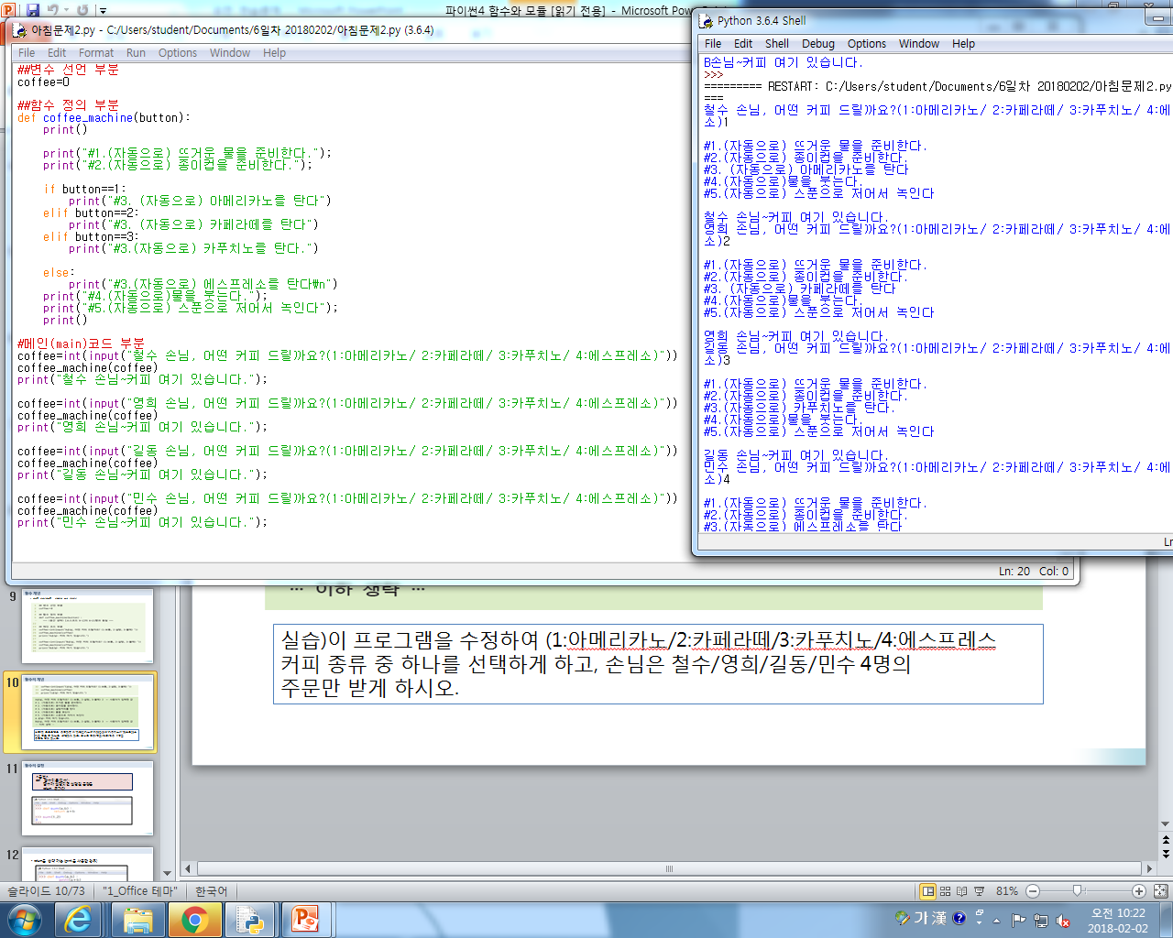
커피 실습 문제1
Notes:
##변수 선언 부분
coffee=0
##함수 정의 부분
def coffee_machine(button):
print()
print("#1.(자동으로) 뜨거운 물을 준비한다.");
print("#2.(자동으로) 종이컵을 준비한다.");
if button==1:
print("#3. (자동으로) 아메리카노를 탄다")
elif button==2:
print("#3. (자동으로) 카페라떼를 탄다")
elif button==3:
print("#3.(자동으로) 카푸치노를 탄다.")
else:
print("#3.(자동으로) 에스프레소를 탄다\n")
print("#4.(자동으로)물을 붓는다.");
print("#5.(자동으로) 스푼으로 저어서 녹인다");
print()
#메인(main)코드 부분
coffee=int(input("철수 손님, 어떤 커피 드릴까요?(1:아메리카노/ 2:카페라떼/ 3:카푸치노/ 4:에스프레소)"))
coffee_machine(coffee)
print("철수 손님~커피 여기 있습니다.");
coffee=int(input("영희 손님, 어떤 커피 드릴까요?(1:아메리카노/ 2:카페라떼/ 3:카푸치노/ 4:에스프레소)"))
coffee_machine(coffee)
print("영희 손님~커피 여기 있습니다.");
coffee=int(input("길동 손님, 어떤 커피 드릴까요?(1:아메리카노/ 2:카페라떼/ 3:카푸치노/ 4:에스프레소)"))
coffee_machine(coffee)
print("길동 손님~커피 여기 있습니다.");
coffee=int(input("민수 손님, 어떤 커피 드릴까요?(1:아메리카노/ 2:카페라떼/ 3:카푸치노/ 4:에스프레소)"))
coffee_machine(coffee)
print("민수 손님~커피 여기 있습니다.");

Slide 5
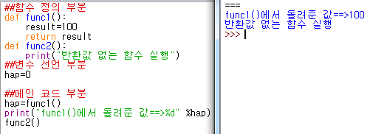
반환값이 없는 함수
Notes:
##함수 정의 부분
def func1():
result=100
return result
def func2():
print("반환값 없는 함수 실행")
##변수 선언 부분
hap=0
##메인 코드 부분
hap=func1()
print("func1()에서 돌려준 값==>%d" %hap)
func2()

Slide 6
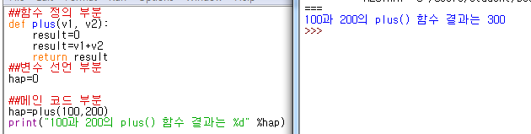
함수의 매개 변수(2개)
Notes:
##함수 정의 부분
def plus(v1, v2):
result=0
result=v1+v2
return result
##변수 선언 부분
hap=0
##메인 코드 부분
hap=plus(100,200)
print("100과 200의 plus() 함수 결과는 %d" %hap)

Slide 7
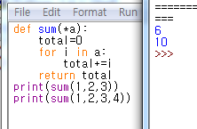
* 별한개-인수의 개수가 정해지지 않는 경우
Notes:
def sum(*a):
total=0
for i in a:
total+=i
return total
print(sum(1,2,3))
print(sum(1,2,3,4))

Slide 8
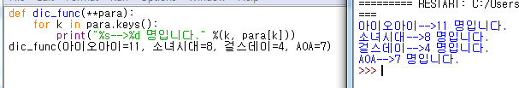
** 별 두개 딕셔너리
Notes:
def dic_func(**para):
for k in para.keys():
print("%s-->%d 명입니다." %(k, para[k]))
dic_func(아이오아이=11, 소녀시대=8, 걸스데이=4, AOA=7)

Slide 9
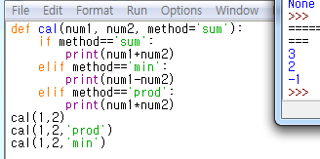
Notes:
def cal(num1, num2, method='sum'):
if method=='sum':
print(num1+num2)
elif method=='min':
print(num1-num2)
elif method=='prod':
print(num1*num2)
cal(1,2)
cal(1,2,'prod')
cal(1,2,'min')

Slide 10
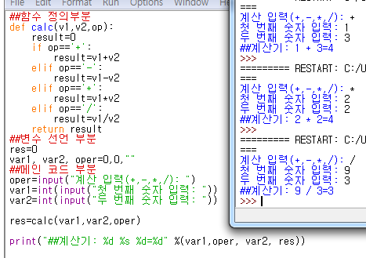
계산기 함수 프로그램 def, if
Notes:
##함수 정의부분
def calc(v1,v2,op):
result=0
if op=='+':
result=v1+v2
elif op=='-':
result=v1-v2
elif op=='*':
result=v1*v2
elif op=='/':
result=v1/v2
return result
##변수 선언 부분
res=0
var1, var2, oper=0,0,""
##메인 코드 부분
oper=input("계산 입력(+,-,*,/): ")
var1=int(input("첫 번째 숫자 입력: "))
var2=int(input("두 번째 숫자 입력: "))
res=calc(var1,var2,oper)
print("##계산기: %d %s %d=%d" %(var1,oper, var2, res))

Slide 11
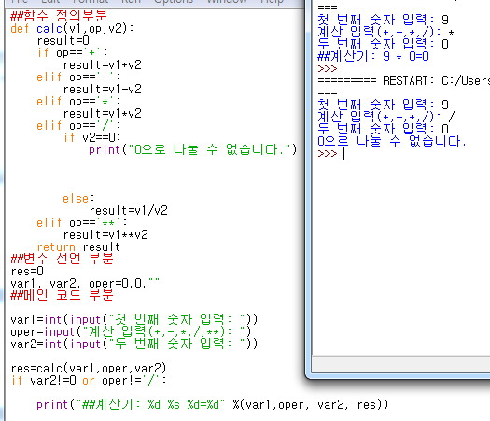
계산기 함수 응용:0으로 나누지 못하게
Notes:
##함수 정의부분
def calc(v1,op,v2):
result=0
if op=='+':
result=v1+v2
elif op=='-':
result=v1-v2
elif op=='*':
result=v1*v2
elif op=='/':
if v2==0:
print("0으로 나눌 수 없습니다.")
else:
result=v1/v2
elif op=='**':
result=v1**v2
return result
##변수 선언 부분
res=0
var1, var2, oper=0,0,""
##메인 코드 부분
var1=int(input("첫 번째 숫자 입력: "))
oper=input("계산 입력(+,-,*,/,**): ")
var2=int(input("두 번째 숫자 입력: "))
res=calc(var1,oper,var2)
if var2!=0 or oper!='/':
print("##계산기: %d %s %d=%d" %(var1,oper, var2, res))

